Slide 1
Análise de Algoritmos: Parte 1
Prof. André Backes

Slide 2
Algoritmos
Como resolver um problema no computador?
Precisamos descrevê-lo de uma forma clara e precisa
Precisamos escrever o seu algoritmo
Um algoritmo é uma sequência simples e objetiva de instruções
Cada instrução é uma informação que indica ao computador uma ação básica a ser executada

Slide 3
Algoritmo: Bolo de Chocolate
Aqueça o forno a 180 C
Unte uma forma redonda
Numa taça
Bata
75g de manteiga
250g de açúcar
até ficar cremoso
Junte
4 ovos, um a um
100g de chocolate derretido
Adicione aos poucos 250g de farinha peneirada
Deite a massa na forma
Leve ao forno durante 40 minutos

Slide 4
Algoritmos
Vários algoritmos para um mesmo problema
Os algoritmos se diferenciam uns dos outros pela maneira como eles utilizam os recursos do computador
Os algoritmos dependem
Principalmente do tempo que demora pra ser executado
Da quantidade de memória do computador

Slide 5
Análise de algoritmos
Área de pesquisa cujo foco são os algoritmos
Busca responder a seguinte pergunta: podemos fazer um algoritmo mais eficiente?
Algoritmos diferentes mas capazes de resolver o mesmo problema não necessariamente o fazem como a mesma eficiência
Exemplo: ordenação de números

Slide 6
Análise de algoritmos
As diferenças de eficiência podem ser
Irrelevantes para um pequeno número de elementos processados
Crescer proporcionalmente com o número de elementos processados
Dependendo do tamanho dos dados e da eficiência, um programa poderia executar
Instantaneamente
De um dia para o outro
Por séculos

Slide 7
Análise de algoritmos
Complexidade computacional
Medida criada para comparar a eficiência dos algoritmos
Indica o custo ao se aplicar um algoritmo
custo = memória + tempo
memória: quanto de espaço o algoritmo vai consumir
tempo: a duração de sua execução

Slide 8
Análise de algoritmos
Importante
O custo pode estar associado a outros recursos computacionais, além da memória
Exemplo: tráfego de rede
No entanto, para a maior parte dos problemas o custo está relacionado ao tempo de execução em função do tamanho da entrada a ser processada

Slide 9
Análise de algoritmos
Para determinar se um algoritmo é o mais eficiente, podemos utilizar duas abordagens
Análise empírica
Comparação entre os programas
Análise matemática
Estudo das propriedades do algoritmo

Slide 10
Análise empírica
Definição
Avalia o custo (ou complexidade) de um algoritmo a partir da avaliação da execução do mesmo quando implementado
Análise pela execução de seu programa correspondente

Slide 11
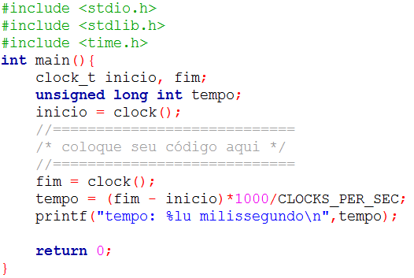
Análise empírica
Exemplo: calcular o tempo de execução

Slide 12
Análise empírica
Vantagens
Permite avaliar o desempenho em uma determinada configuração de computador/linguagem
Considera custos não aparentes
Por exemplo, o custo da alocação de memória
Permite comparar computadores
Permite comparar linguagens

Slide 13
Análise empírica
Desvantagens
Necessidade de implementar o algoritmo
Depende da habilidade do programador
Resultado pode ser mascarado
Hardware: computador utilizado
Software: eventos ocorridos no momento de avaliação
Depende da natureza dos dados
Dados reais
Dados aleatórios: desempenho médio
Dados perversos: desempenho no pior caso

Slide 14
Análise matemática
Muitas vezes, é preferível que a medição do tempo gasto por um algoritmo seja feita de maneira independente
Neste caso, devemos desconsiderar o hardware ou a linguagem de programação usada
Nesse tipo de situação, convém utilizar a análise matemática do algoritmo

Slide 15
Análise matemática
Permite um estudo formal de um algoritmo ao nível da sua idéia
Faz uso de um computador idealizado e simplificações que buscam considerar somente os custos dominantes do algoritmo
Detalhes de baixo nível são ignorados
Linguagem de programação utilizada
Hardware no qual o algoritmo é executado
Conjunto de instruções da CPU
Etc

Slide 16
Análise matemática
Permite entender como um algoritmo se comporta à medida que o conjunto de dados de entrada cresce
Exemplo: número de elementos em um array, lista, árvore, etc
Expressa a relação entre o conjunto de dados de entrada e a quantidade de tempo necessária para processar esses dados

Slide 17
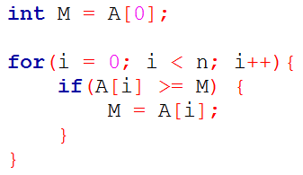
Contando instruções
Considere o pequeno trecho de código
Este algoritmo procura o maior valor presente em um array A contendo n elementos e o armazena na variável M

Slide 18
Contando instruções
Quantas instruções simples ele executa?
Instruções simples: instruções que podem ser executadas diretamente pelo CPU (ou algo muito perto disso)
atribuição de um valor a uma variável
acesso ao valor de um determinado elemento do array
comparação de dois valores
incremento de um valor
operações aritméticas básicas, como adição e multiplicação

Slide 19
Contando instruções
Instruções simples
Todas possuem o mesmo custo
Comandos de seleção (como o comando if) possuem custo zero
Não contam como instruções

Slide 20
Contando instruções
Custo da inicialização de M: 1 instrução
Apenas uma operação de atribuição

Slide 21
Contando instruções
Custo de inicialização do laço for: 2 instruções
Uma operação de atribuição e uma comparação

Slide 22
Contando instruções
Custo de execução do laço for: 2n instruções
Uma operação de incremento e uma comparação executadas n vezes

Slide 23
Contando instruções
Ignorando os comandos contidos dentro do laço for, temos que o algoritmo irá executar 3+2n instruções
3 instruções antes de iniciar o laço for
2 instruções ao final de cada laço for

Slide 24
Contando instruções
Assim, considerando um laço vazio, podemos definir uma função matemática que representa o custo do algoritmo em relação ao tamanho do array de entrada
f(n) = 2n + 3

Slide 25
Contando instruções
As instruções vistas anteriormente eram sempre executadas. Porém, as instruções dentro do for podem ou não ser executadas
Comando de seleção: 1 instrução
Sempre executada
Atribuição: 1 instrução
Depende do resultado do comando de seleção

Slide 26

Contando instruções
Antes, bastava saber o tamanho do array, n, para definir a função de custo f(n)
Agora, temos que considerar também o conteúdo do array
Tome como exemplo os dois arrays abaixo

Slide 27
Contando instruções
O array A1 irá executar mais instruções do que o array A2
Array A1: o comando if é sempre verdadeiro
Array A2: o comando if é sempre falso
Devemos considerar o pior caso possível
Maior número de instruções é executado

Slide 28
Contando instruções
Neste exemplo, o pior caso ocorre quando o array possui valores em ordem crescente
Valor de M é sempre substituído: 2n instruções
Maior número de instruções
A função custo será, no pior caso,
f(n) = 3 + 2n + 2n ou
f(n) = 4n + 3

Slide 29
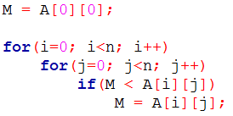
Contando instruções
Exemplo: maior valor presente em uma matriz A contendo n x n elementos
f(n) = 1 + 2 + 2n + n(2 + 2n + 2n)
f(n) = 3 + 2n + 2n + 2n² + 2n²
f(n) = 3 + 4n + 4n²

Slide 30
Material Complementar
Vídeo Aulas
Aula 99: Análise de Algoritmos:
youtu.be/iZK5WwJFIPE
Aula 100: Análise de Algoritmos – Contando Instruções:
youtu.be/wflNJurvTTQ
Aula 101: Análise de Algoritmos – Comportamento Assintótico:
youtu.be/SClFMUpBiaw
Aula 102: Análise de Algoritmos – Notação Grande-O:
youtu.be/Q7nwypDgTS8
Aula 103: Análise de Algoritmos – Tipos de Análise Assintótica:
youtu.be/9RgC2dxi4W8
Aula 104: Análise de Algoritmos – Classes de Problemas:
youtu.be/8RYvWMOMnXw

